Slide 1
KÜÇÜK HÜCRELİ DIŞI AKCİĞER KANSERİNDE OLİGOMETASTATİK HASTALIK TANIMI
DR.BERKE BARUT

Slide 2
OLİGOMETASTATİK AKCİĞER KANSERİ KAVRAMI ?
Akciğer kanseri hem kadın hem de erkeklerde en sık gözlenen 2.kanser durumundadır.
Tanı konulan vakaların da % 80 nin patolojik tanısı küçük hücreli dışı akciğer kanseridir (NSCLC) ve bu türde tanı anında % 60 ileri evrededir.
Ancak günümüzde yapılan MRI , FDG PET , BT vb görüntüleme yöntemleriyle tanıya erken gidilmekte ve evre ilerlemeden tanı koyulabilmekte.

Slide 3
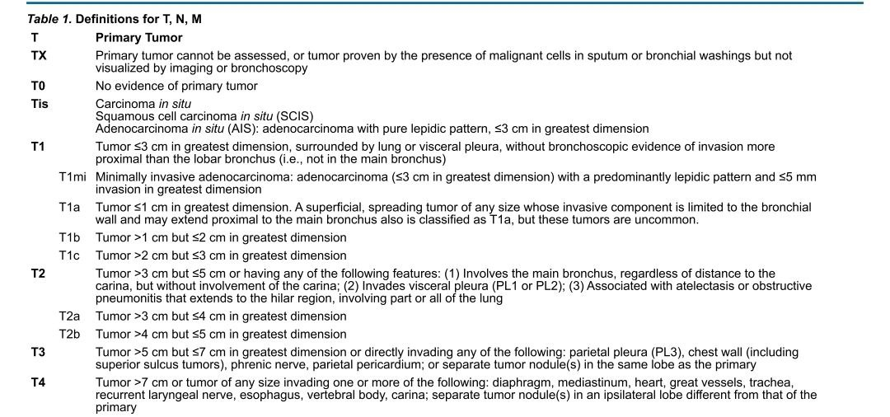
AKCİĞER KANSERİ EVRELEMESİ

Slide 4
OLİGOMETASTATİK AKCİĞER KANSERİ KAVRAMI ?
Her ne kadar metastaz olması kanserin evresini otomatik olarak yükseltse de , yapılan çalışmalar , her metastatik akciğer kanseri vakasında gidişatın aynı olmadığını göstermiştir.
Öyle ki , az metastaz sayısına sahip vakalarda gelişmiş tedavi seçenekleri ile iyi sağ kalım oranları elde edilebildiği gibi kür hastalık elde etme olasılığı dahi vardır.
4.evre metastatik hastalıkların hepsinin aynı biyolojide olmadığını öne süren teori ilk olarak Weichselbaum ve Hellman tarafından öne sürülmüştür.

Slide 5
METASTAZ SPEKTRUM TEORİSİ
Weichselbaum ve Hellman yaptıkları faz II çalışma ile ‘’METASTAZ SPEKTRUM TEORİSİ’’ni ön plana sürmüşlerdir.
Ralph Weichselbaum
Samuel Hellmann

Slide 6
METASTAZ SPEKTRUM TEORİSİ

Slide 7
OLİGOMETASTATİK AKCİĞER KANSERİ KAVRAMI ?
1995 yılında ortaya ilk atıldığında oligometastaz ; sınırlı sayıda metastazın , belirli bir bölgede(bir organ ya da birkaç organda ) olduğu klinik evre olarak tanımlanmış.
Oligometastatik hastalardaki metastatik lezyonlar , multipl metastatik evredeki hastalara göre daha iyi bir prognoza sahip olduğu bilinmektedir.

Slide 8
OLİGOMETASTATİK AKCİĞER KANSERİ KAVRAMI ?
Küçük hücreli dışı akciğer kanseri olgularının yaklaşık %20-50 sini oligometastatik hastalığa sahip hastalar oluşturmaktadır.
Metastazın görüldüğü sahayı ise sıklık olarak , %60 beyin , %23 karşı akciğer,lenf nodları ve karaciğer ve %10 ile sürrenal gland takip etmektedir.

Slide 9
OLİGOMETASTATİK AKCİĞER KANSERİ KAVRAMI ?
Oligometastatik hastalık, sınırlı bir ek metastatik yük olarak kabul edilebilir
Hastalığın kesin tanımı, çalışmalar arasında da çeşitlilik arz etmektedir. Ancak bu hastalığın klinik önemi, yine bu subgrup hastaların, küratif tedaviden yarar görebilir özellikte olmalarıdır.
Bu hastaların tanımlanması, optimal tedavi stratejilerinin belirlenmesi ve lokal agresif tedaviler ile uzun dönem sağkalım sağlayacak prognostik faktörlerin belirlenmesi, ayrıca, senkron ve metakron hastalıklar ile prognoz açısından değerlendirilmesi de önemlidir.

Slide 10
SENKRON-METAKRON OLİGOMETASTATİK HASTALIK
Tipik olarak senkron multipl primer akciğer kanseri (SMPLC), fiziksel olarak ayrı ayrı bölgelerde yerleşmiş, son altı ay içinde tanı konulan ve histolojisi farklı olan veya benzer histolojiye sahip ancak farklı lob veya akciğerlerde ortaya çıkan, tanı anında ekstratorasik metastazı ve ortak drenaj yolları üzerinde lenfatik metastazı olmayan tümöral lezyonlar olarak tanımlanmıştır.
OLİGOMETASTAZ
SENKRON
Metakron

Slide 11
SENKRON-METAKRON OLİGOMETASTATİK HASTALIK
Metakron multipl primer akciğer kanseri (MMPLC), primer lezyonun altı ay sonrasında tanı alan ve senkron hastalık tanımındaki kriteleri tamamlayan tümörler olarak tanımlanır

Slide 12
OLİGOMETASTAZ TANIM SORUNU
GENEL OLARAK OLİGOMETASTAZ DİYEBİLMEK İÇİN
----→İNDOLENT BİYOLOJİYE SAHİP
----→METASTAZLAR SINIRLI SAYIDA VE SINIRLI SAYIDA ORGANDA
---->YAYGIN METASTAZ OLMAYACAK

Slide 13
OLİGOMETASTAZ TANIM SORUNU
ANCAK SINIRLI HASTALIK VE YERLEŞİM İÇİN SPESİFİK BİR TANIMLAMA YOK
ÇALIŞMALARA UYGUNLUK AÇISINDAN OLİGOMETASTAZ KAVRAMI KENDİ İÇİNDE PROGNOZ KIYASLAMASI İÇİN SOLİTER TEK LEZYON , < 3 ODAK , 3-5 ODAK SUBGRUPLARA AYRILMIŞ
ANCAK BUNUNLA BİRLİKTE TÜMÖR HİSTOLOJİSİ, TÜMÖR YERLEŞİMİ ,TÜMÖR HACMİ VE GENETİK YAPIDA ÖNEMLİ BİR UNSUR

Slide 14
OLİGOMETASTAZ TANIM SORUNU
Örneğin Lopez Guerra ve ark. yaptığı 2000-2011 yılı arasındaki 78 hastanın dahil edildiği bir çalışmada oligometastaz örneklemi 5 metastatik lezyondan az lezyonu bulunan hastalar olarak tanımlanmışken ,2016 yılında Gomez ve ark. yürüttüğü prospektiv-multimerkezli Faz II çalışmasında oligometastaz grubu <3 metastaz oluşturmuştur.

Slide 15
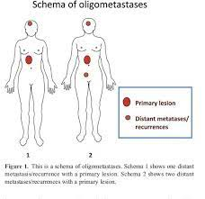
OLİGOPROGRESYON – OLİGOREKÜRRENS KAVRAMLARI
Oligo-rekürrens: Küratif tedavi sonrası yeni gelişen metastatik alanların bulunması olarak tanımlanabilir.Oligometastazdan temel farkı primer lezyonun kontrol altında olup olmamasıdır.
Oligoprogresyon: Sistemik tedavi ile primer ve çoğu metastaz kontrol altındayken belli alan-alanlarda progresyon şeklinde kısaca tanımlanabilir.

Slide 16
DUBLİN KONSENSUSU
Oligometastaz kavramının tam tanımlanması için 2019 yılında İrlanda’nın başkenti Dublin’de 26 torasik onkoloğun katıldığı bir toplantıda Oligometastatik KHDAK tanımlaması üzerine konuşuldu.
Burada toplamda maksimum 5 metastaz ve maksimum 3 organ tutulumu sınırlar olarak belirlendi.Bu sınıflandırmada diffüz serozal yüzey tutulumları(meningeal,perikardiyal,plevral ve mezenter)ve kemik iliği tutulumları ayrı tutuldu.

Slide 17
DUBLİN KONSENSUSU
Pulmoner metastazlar için 8.TNM evrelemesi önem arz etmekte olup , M1a hastalık (karşı akciğer tutulumu) metastaik odak olarak kabul görürken, T3(aynı lob) ve T4 (aynı akciğer) tutulumu metastatik odak olarak sayılmamıştır.

Slide 18
DUBLİN KONSENSUSU

Slide 19
TANIMLAMADAKİ DEĞİŞİM

Slide 21
SON ÇALIŞMALAR

Slide 22
BENİ DİNLEDİĞİNİZ İÇİN TEŞEKKÜR EDERİM.

